Slide 1


Môn : Tập Đọc

Slide 2
Tập đọc :
Kiểm tra bài cũ :
Yêu cầu 4 HS tự phân vai đọc lại vở kịch “Người công dân số Một” (Tiếp theo)/10.
- Khi anh Lê hỏi anh Thành lấy tiền đâu mà đi thì anh Thành nói như thế nào (trả lời và thể hiện bằng điệu bộ, cử chỉ) ?
- Nêu nội dung, ý nghĩa của bài ?

Slide 3
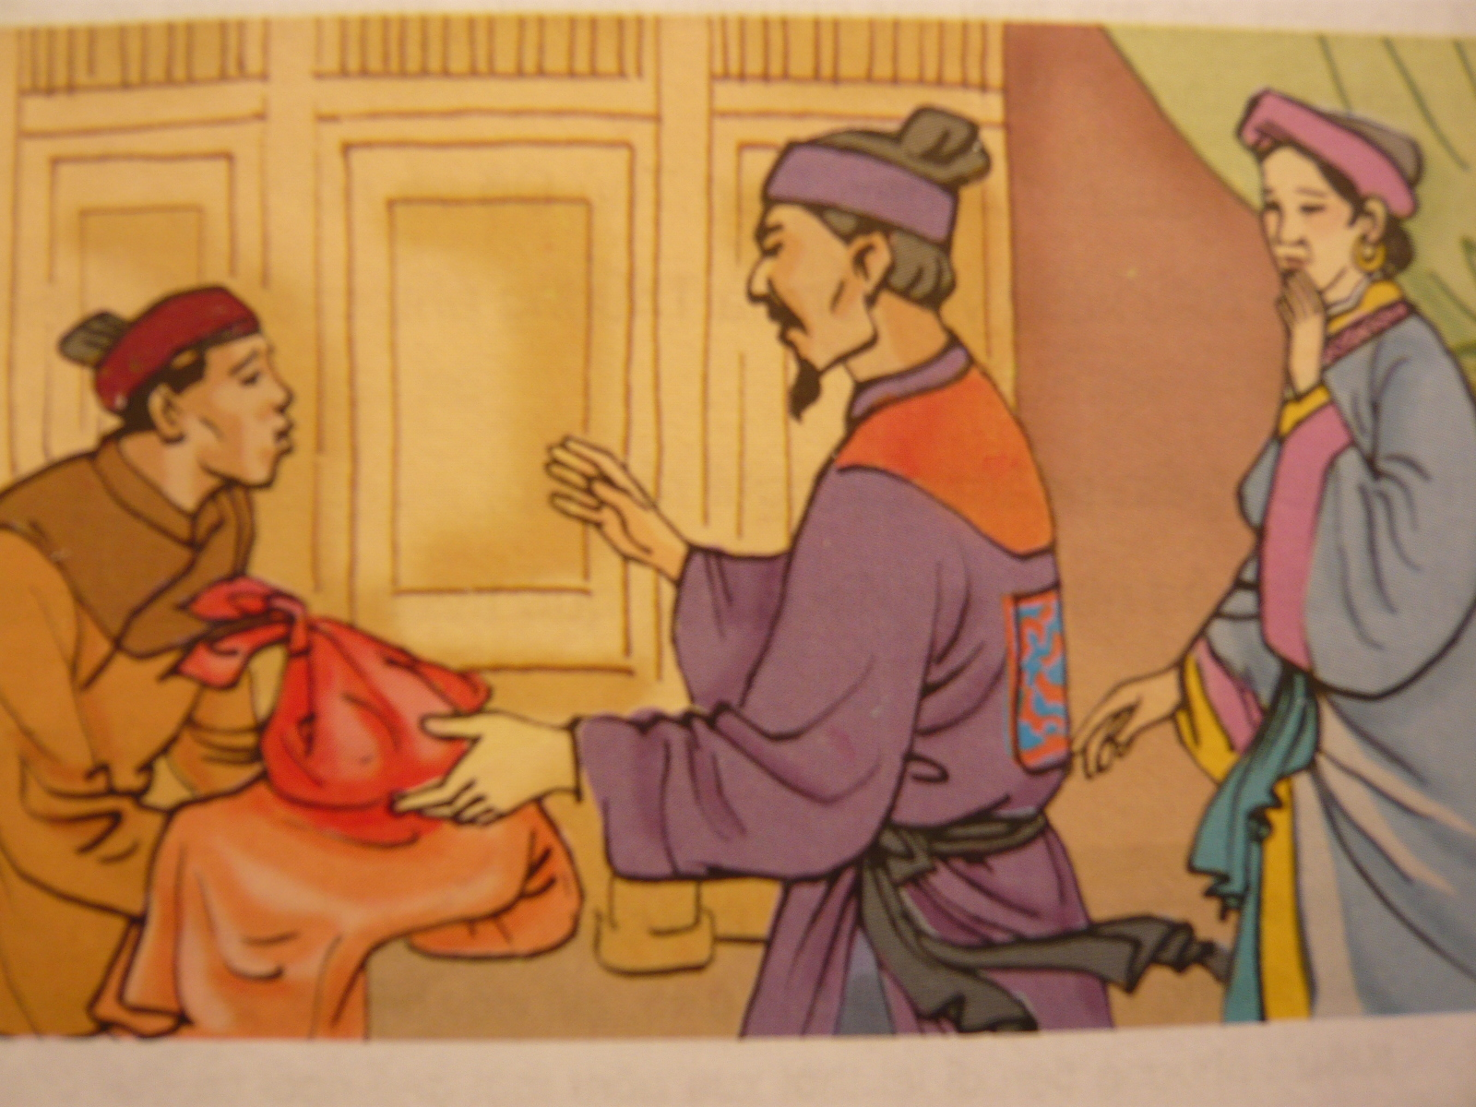
Tập đọc:
Em biết gì về Thái sư Trần Thủ Độ ?
Thái sư Trần Thủ Độ
Theo Đại Việt Sử Kí Toàn Thư
Luyện đọc
Tìm hiểu bài
Thông tin 1 : Thái sư Trần Thủ Độ sinh năm 1194 và mất năm 1264.
Thông tin 2 : Ông là người có công trong việc sáng lập ra nhà Trần và lãnh đạo cuộc kháng chiến chống quân Nguyên xâm lược nước ta vào năm 1258.

Slide 4
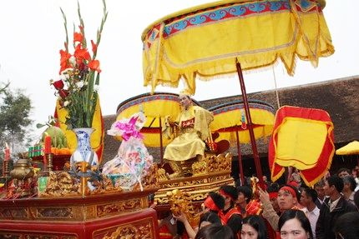
Tập đọc:
Thái sư Trần Thủ Độ
Theo Đại Việt Sử Kí Toàn Thư
Luyện đọc
Tìm hiểu bài
- Quở trách, chuyên quyền, tâu xằng, câu đương.
- Chia đoạn :
3 đoạn :
- Thái sư :
+ Đoạn 1: Từ đầu… mới tha cho.
- Câu đương :
+ Đoạn 2: Một lần … thưởng cho.
- Kiệu :
- Trần Thủ Độ là người có công lập nên nhà Trần, lại là chú của vua và đứng đầu trăm quan, nhưng không vì thế mà tự cho phép mình vượt qua phép nước.
+ Đoạn 3: Phần còn lại.
- Quân hiệu :
- Xã tắc :
đất nước, nhà nước.
- Thượng phụ :

Slide 5
Tập đọc:
Thái sư Trần Thủ Độ
Theo Đại Việt Sử Kí Toàn Thư
Luyện đọc
Tìm hiểu bài
- Quở trách, chuyên quyền, tâu xằng, câu đương.
Đọc thầm đoạn 1 :
- Trần Thủ Độ là người không vì tình riêng mà làm sai phép nước.
1. Khi có người muốn xin chức câu đương, Trần Thủ Độ đã làm gì ?
- Trần Thủ Độ là người có công lập nên nhà Trần, lại là chú của vua và đứng đầu trăm quan, nhưng không vì thế mà tự cho phép mình vượt qua phép nước.
- Ông đồng ý nhưng yêu cầu chặt một ngón chân để phân biệt với những câu đương khác.

Slide 6
Tập đọc:
Thái sư Trần Thủ Độ
Theo Đại Việt Sử Kí Toàn Thư
Luyện đọc
Tìm hiểu bài
- Quở trách, chuyên quyền, tâu xằng, câu đương.
Đọc thành tiếng đoạn 2 :
2. Kể lại việc làm của người quân hiệu.
- Trần Thủ Độ là người có công lập nên nhà Trần, lại là chú của vua và đứng đầu trăm quan, nhưng không vì thế mà tự cho phép mình vượt qua phép nước.
- Linh Từ Quốc Mẫu đi qua thềm cấm bị người quân hiệu chặn lại.

Slide 7
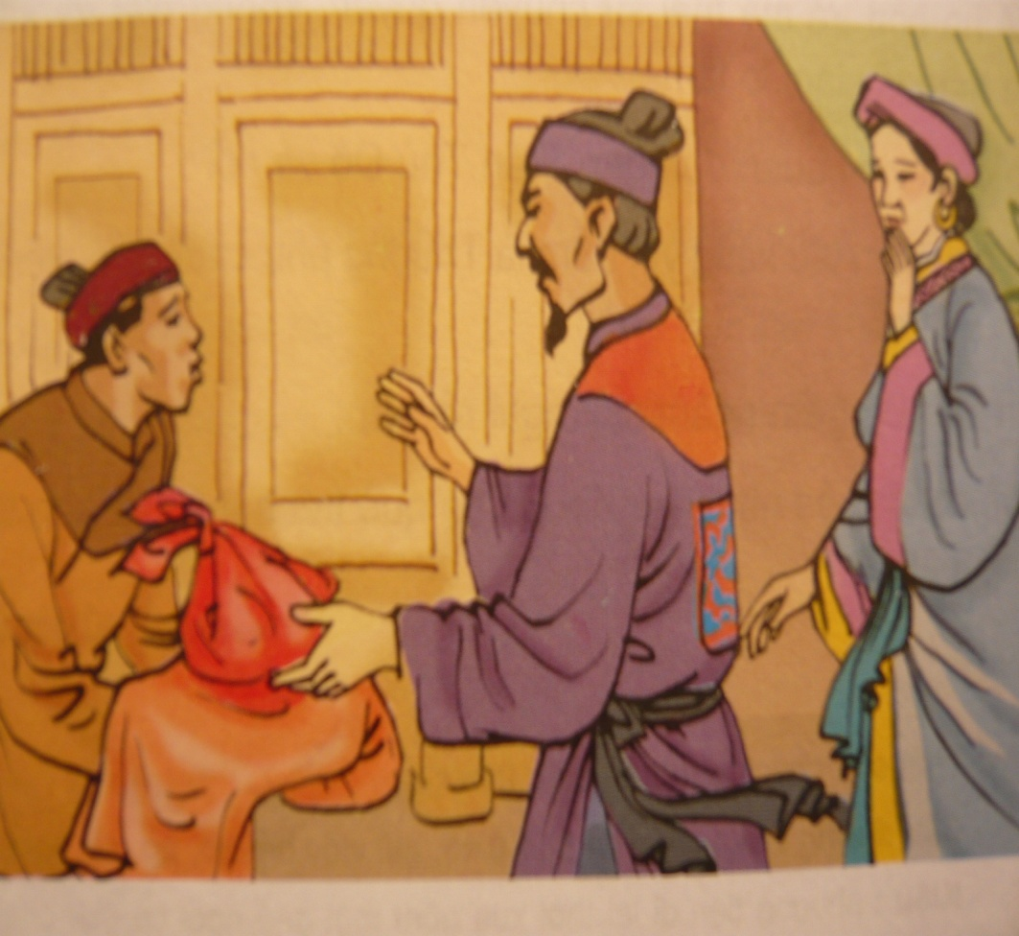
Tập đọc:
Thái sư Trần Thủ Độ
Theo Đại Việt Sử Kí Toàn Thư
Luyện đọc
Tìm hiểu bài
- Quở trách, chuyên quyền, tâu xằng, câu đương.
- Trần Thủ Độ là người công tư nghiêm minh.
Đọc thành tiếng đoạn 2 :
3. Trước việc làm của người quân hiệu, Trần Thủ Độ xử lí ra sao ?
- Trần Thủ Độ là người có công lập nên nhà Trần, lại là chú của vua và đứng đầu trăm quan, nhưng không vì thế mà tự cho phép mình vượt qua phép nước.
- Ông không những không trách phạt mà còn lấy vàng, lụa thưởng cho.

Slide 8
Tập đọc:
Thái sư Trần Thủ Độ
Theo Đại Việt Sử Kí Toàn Thư
Luyện đọc
Tìm hiểu bài
- Quở trách, chuyên quyền, tâu xằng, câu đương.
Đọc lướt đoạn 3 :
- Trần Thủ Độ là người nghiêm khắc với chính bản thân mình.
4. Khi biết có viên quan tâu với vua rằng mình chuyên quyền, Trần Thủ Độ nói thế nào ?
- Trần Thủ Độ là người có công lập nên nhà Trần, lại là chú của vua và đứng đầu trăm quan, nhưng không vì thế mà tự cho phép mình vượt qua phép nước.
- Ông trầm ngâm suy nghĩ rồi tâu :
“ Quả có chuyện như vậy. Xin bệ hạ quở trách thần và ban thưởng cho người nói thật ”.

Slide 9
Tập đọc:
Thái sư Trần Thủ Độ
Theo Đại Việt Sử Kí Toàn Thư
Luyện đọc
Tìm hiểu bài
- Quở trách, chuyên quyền, tâu xằng, câu đương.
Đọc lướt toàn bài-Thảo luận nhóm 2:
5. Những lời nói và việc làm của Trần Thủ Độ cho thấy ông là người như thế nào ?
- Trần Thủ Độ là người có công lập nên nhà Trần, lại là chú của vua và đứng đầu trăm quan, nhưng không vì thế mà tự cho phép mình vượt qua phép nước.
- Trần Thủ Độ là người không vì tình riêng mà làm sai phép nước.
- Trần Thủ Độ là người công tư nghiêm minh.
- Trần Thủ Độ là người nghiêm khắc với chính bản thân mình.

Slide 10
Thứ hai ngày 30 tháng 1 năm 2023
Tập đọc:
Thái sư Trần Thủ Độ
Theo Đại Việt sử kí toàn thư
Nội dung chính:
Thái sư Trần Thủ Độ là người gương mẫu, nghiêm minh, công bằng, không vì tình riêng mà làm sai phép nước.

Slide 11
Tập đọc:
Thái sư Trần Thủ Độ
Theo Đại Việt Sử Kí Toàn Thư
Luyện đọc
Tìm hiểu bài
- diễn cảm :
Nội dung : Thái sư Trần Thủ Độ là người gương mẫu, nghiêm minh, công bằng, không vì tình riêng mà làm sai phép nước.
Trần Thủ Độ có công lớn, vua cũng phải nể. Có viên quan nhân lúc vào chầu vua, ứa nước mắt tâu :
- Bệ hạ còn trẻ mà Thái sư chuyên quyền, không biết rồi xã tắc sẽ ra sao. Hạ thần lấy làm lo lắm.
Vua đem viên quan đến gặp Trần Thủ Độ và nói :
- Kẻ này dám tâu xằng với trẫm là Thượng phụ chuyên quyền, nguy cho xã tắc.
Trần Thủ Độ Trầm ngâm suy nghĩ rồi tâu:
- Quả có chuyện như vậy. Xin bệ hạ quở trách thần và ban thưởng cho người nói thật.

